Slide 1




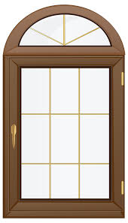






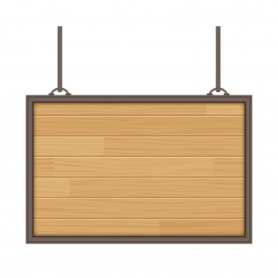

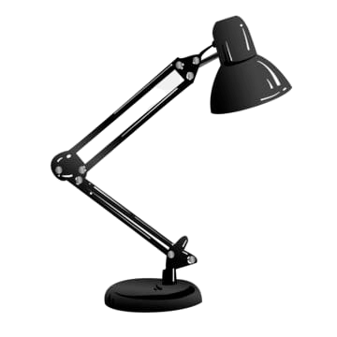






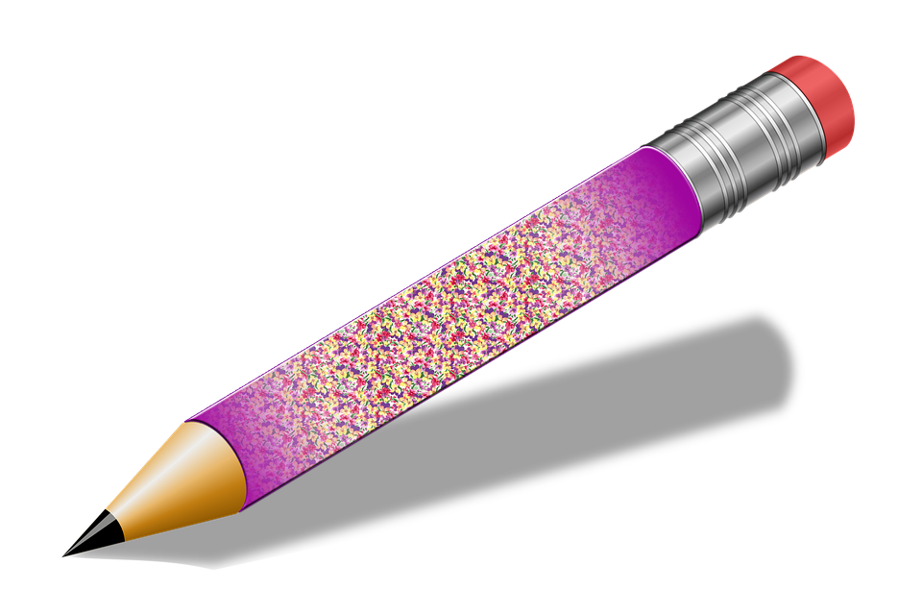
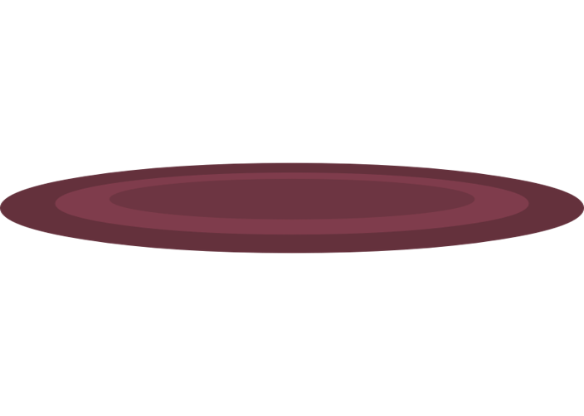

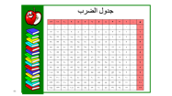
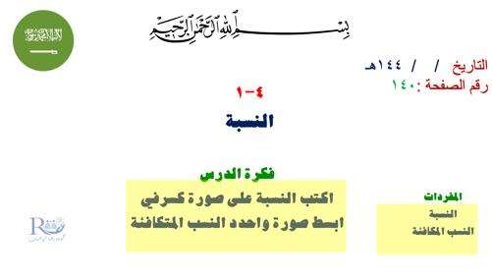
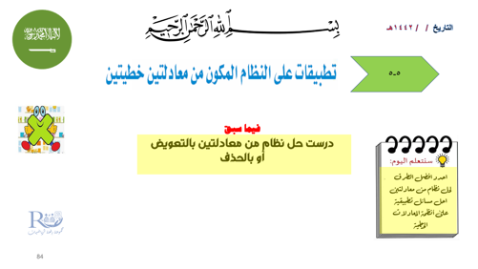

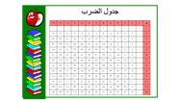

Slide 2

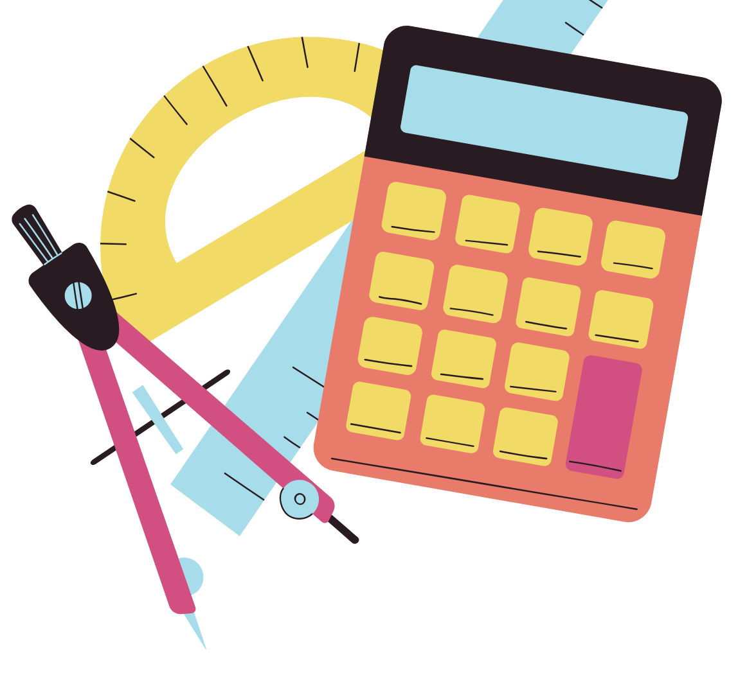

٥-٥
تطبيقات على النظام المون من معادلتين خطيتين

Slide 3


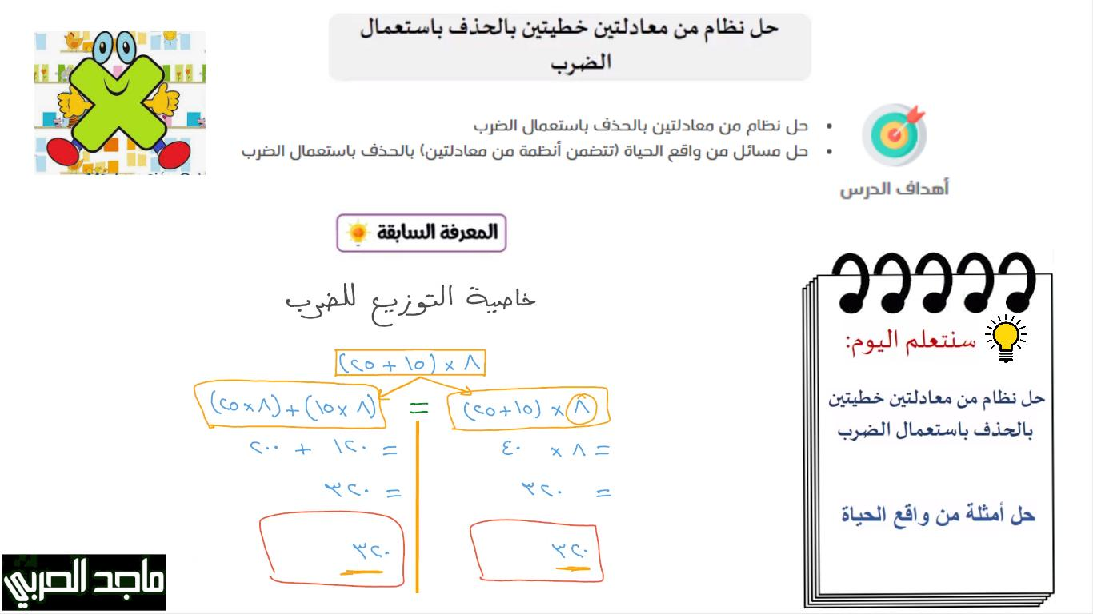

التاريخ / / ١٤٤٢هـ
٥-٥
فيما سبق
درست حل نظام من معادلتين بالتعويض أو بالحذف
احدد افضل الطرق لحل نظام من معادلتين
احل مسائل تطبيقية
على أنظمة المعادلات الخطية

Slide 4
جدول الضرب
x | ٠ | ١ | ٢ | ٣ | ٤ | ٥ | ٦ | ٧ | ٨ | ٩ | ١٠ | ١١ | ١٢
٠ | ٠ | ٠ | ٠ | ٠ | ٠ | ٠ | ٠ | ٠ | ٠ | ٠ | ٠ | ٠ | ٠
١ | ٠ | ١ | ٢ | ٣ | ٤ | ٥ | ٦ | ٧ | ٨ | ٩ | ١٠ | ١١ | ١٢
٢ | ٠ | ٢ | ٤ | ٦ | ٨ | ١٠ | ١٢ | ١٤ | ١٦ | ١٨ | ٢٠ | ٢٢ | ٢٤
٣ | ٠ | ٣ | ٦ | ٩ | ١٢ | ١٥ | ١٨ | ٢١ | ٢٤ | ٢٧ | ٣٠ | ٣٣ | ٣٦
٤ | ٠ | ٤ | ٨ | ١٢ | ١٦ | ٢٠ | ٢٤ | ٢٨ | ٣٢ | ٣٦ | ٤٠ | ٤٤ | ٤٨
٥ | ٠ | ٥ | ١٠ | ١٥ | ٢٠ | ٢٥ | ٣٠ | ٣٥ | ٤٠ | ٤٥ | ٥٠ | ٥٥ | ٦٠
٦ | ٠ | ٦ | ١٢ | ١٨ | ٢٤ | ٣٠ | ٤٦ | ٤٢ | ٤٨ | ٥٤ | ٦٠ | ٦٦ | ٧٢
٧ | ٠ | ٧ | ١٤ | ٢١ | ٢٨ | ٣٥ | ٤٢ | ٤٩ | ٥٦ | ٦٣ | ٧٠ | ٧٧ | ٨٤
٨ | ٠ | ٨ | ١٦ | ٢٤ | ٣٢ | ٤٠ | ٤٨ | ٥٦ | ٦٤ | ٧٢ | ٨٠ | ٨٨ | ٩٦
٩ | ٠ | ٩ | ١٨ | 27 | ٣٦ | ٤٥ | ٥٤ | ٦٣ | ٧٢ | ٨١ | ٩٠ | ٩٩ | ١٠٨
١٠ | ٠ | ١٠ | ٢٠ | ٣٠ | ٤٠ | ٥٠ | ٦٠ | ٧٠ | ٨٠ | ٩٠ | ١٠٠ | ١١٠ | ١٢٠
١١ | ٠ | ١١ | ٢٢ | ٣٣ | ٤٤ | ٥٥ | ٦٦ | ٧٧ | ٨٨ | ٩٩ | ١١٠ | ١٢١ | ١٣٢
١٢ | ٠ | ١٢ | ٢٤ | ٣٦ | ٤٨ | ٦٠ | ٧٢ | ٨٤ | ٩٦ | ١٠٨ | ١٢٠ | ١٣٢ | ١٤٤

Slide 5

لوحة تعزيز النجوم

Slide 6
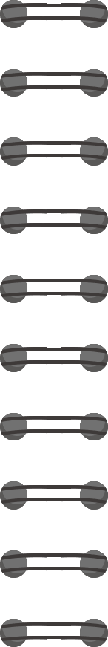
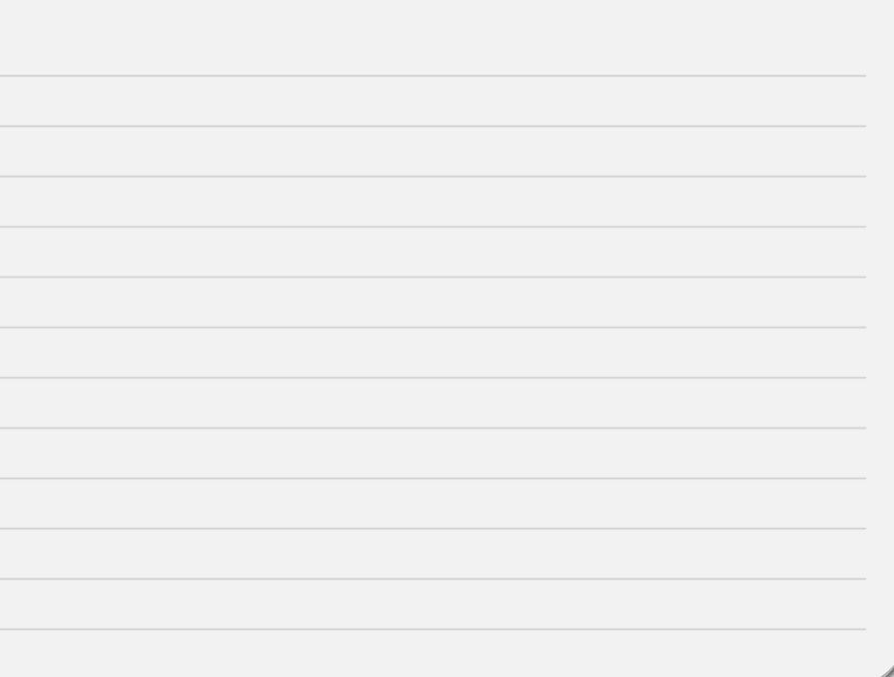


لا يوجد معاملان
( ١ ) أو ( ــ ١ )
ولا متعاكسان
ولا متساويان
معاملا س
متساويان
معاملا ص
متعاكسان
معامل ص ( ١ )
اختيار أفضل الطرق لحل نظام من معادلتين خطيتين
الطريقة | أفضل حالة استعمال | مثال
التمثيل البياني
التعويض
الحذف بالجمع
الحذف بالطرح
الحذف بالضرب
لتقدير الحلول : فالتمثيل البياني لا يعطي في الغالب حلا دقيقا .
استعد
٢ س + ص = ٩
إذا وجد المعامل ( ١ ) أو المعامل ( ــ ١ )
٢ س + ٣ ص = ١١
٥ س +٣ ص = ٢٣
إذا وجد معاملان متعاكسان .
٢ س ــ ٣ ص = ٥
٢ س +٣ ص = ١١
إذا وجد معاملان متساويان .
٢ س ــ ٧ ص = ١
٦ س +٣ ص = ٢٧
المعاملان ( ١ ) أو ( ــ ١ )
إذا لم يوجد :
٢ س ــ ٧ ص = ١
معاملان متساويان
معاملان متعاكسان

Slide 7
٥ س + ٧ ص = ٢
حدد أفضل طريقة لحل النظام ثم حله :
ــ ٢ س + ٧ ص = ٩
٥ س + ٧ ص = ٢
النظام
+٢ س ـ ٧ ص = -٩
تحقق من فهمك
٧ س = ــ ٧
٥س + ٧ ص = ٢
ــ ٢ س + ٧ ص = ٩
١أصـ١٨٦
س = ــ ١
٥ س + ٧ ص = ٢
٥ ( ــ ١ ) + ٧ ص = ٢
معاملا ص متساويان
ــ ٥ + ٧ ص = ٢
٧ ص = ٧
أفضل طريقة
ص = ١
الحذف بالطرح
( ــ ١ ، ١ )
حل النظام :

Slide 8
٣ س ــ ٤ ص = ــ ١٠
حدد أفضل طريقة لحل النظام ثم حله :
٥ س + ٨ ص = ــ ٢
٣ س ــ ٤ ص = ــ ١٠
٦ س ــ ٨ ص = ــ ٢٠
النظام
٥ س + ٨ ص = ــ ٢
٥ س + ٨ ص = ــ ٢
تحقق من فهمك
١١ س = ــ ٢٢
× ٢
٣ س ــ ٤ ص = ــ ١٠
٥ س + ٨ ص = ــ ٢
١ب صـ١٨٦
س = ــ ٢
٥ س + ٨ ص = ــ ٢
لا يوجد المعاملان ١ ، ــ ١
٥ ( ــ ٢ ) + ٨ ص = ــ ٢
لا يوجد معاملان متعاكسان
ــ ١٠ + ٨ ص = ــ ٢
لا يوجد معاملان متساويان
٨ ص = ٨
أفضل طريقة
ص = ١
الحذف بالضرب
( ــ ٢ ، ١ )
حل النظام :

Slide 9
س ــ ص = ٩
حدد أفضل طريقة لحل النظام ثم حله :
٧ س + ص = ٧
س ــ ص = ٩
النظام
٧ س + ص = ٧
تحقق من فهمك
٨ س = ١٦
س ــ ص = ٩
٧ س + ص = ٧
١ج صـ١٨٦
س = ٢
٧ س + ص = ٧
معاملا ص متعاكسان
٧ ( ٢ ) + ص = ٧
معامل س= ١ ومعامل ص = ــ ١
١٤ + ص = ٧
أفضل طريقة
ص = -٧
الحذف بالجمع أو الحذف بالتعويض
( ٢ ، ــ ٧ )
حل النظام :

Slide 10
٥ س ــ ص = ١٧
حدد أفضل طريقة لحل النظام ثم حله :
٣ س + ٢ ص = ٥
٥ س ــ ص = ١٧
النظام
٣ س + ٢ ص = ٥
تحقق من فهمك
- ص = -٥ س + ١٧
٥ س ــ ص = ١٧
٥ س ــ ص = ١٧
ص = ٥ س - ١٧
٣ س + ٢ ص = ٥
٣ س + ٢ ص = ٥
١د صـ١٨٦
ص = ٥ س ــ ١٧
٣ س + ٢ ( ٥ س ــ ١٧ ) = ٥
ص = ٥( ٣ ) ــ ١٧
٣ س + ١٠ س ــ ٣٤ = ٥
معامل ص = ــ ١
ص = ١٥ ــ ١٧
١٣ س ــ ٣٤ = ٥
ص = ــ ٢
١٣ س = ٣٩
أفضل طريقة
س = ٣
الحذف بالتعويض
( ٣ ، ــ ٢ )
حل النظام :

Slide 11
٢ س + ٣ ص = ــ ١١
حدد أفضل طريقة لحل النظام ثم حله :
ــ ٨ س ــ ٥ ص = ٩
٨ س + ١٢ ص = ــ ٤٤
النظام
× ٤
٢ س + ٣ ص = ــ ١١
ــ ٨ س ــ ٥ ص = ٩
ــ ٨ س ــ ٥ ص = ٩
تأكد
٧ ص = ــ ٣٥
٢ س + ٣ ص = ــ ١١
٥ س + ٨ ص = ــ ٢
١ صـ ١٨٨
ص = ــ ٥
٢ س +٣ ص = ــ ١١
لا يوجد المعاملان ١ ، ــ ١
٢ س + ٣ ( ــ ٥ ) = ــ ١١
لا يوجد معاملان متعاكسان
٢ س ــ ١٥ = ــ ١١
لا يوجد معاملان متساويان
٢ س = ٤
أفضل طريقة
س = ٢
الحذف بالضرب
( ٢ ، ــ ٥ )
حل النظام :

Slide 12
٣ س + ٤ ص = ١١
حدد أفضل طريقة لحل النظام ثم حله :
٢ س + ص = ــ ١
٣ س + ٤ ص = ١١
النظام
٢ س + ص = ــ ١
تاكد
ص = ــ ٢ س ــ ١
٢ س + ص = ــ ١
٣ س + ٤ ص = ١١
٢ س + ص = ــ ١
٣ س + ٤ ص = ١١
ص = ــ ٢ س ــ ١
٢ صـ١٨٨
٣ س + ٤ ( ــ ٢ س ــ ١ ) = ١١
ص = ــ ٢(ــ ٣) ــ ١
٣ س ــ ٨ س ــ ٤ = ١١
معامل ص = ١
ص = ٦ ــ ١
ــ ٥ س ــ ٤ = ١١
ص = ٥
ــ ٥ س = ١٥
أفضل طريقة
س = ــ ٣
الحذف بالتعويض
( ــ ٣ ، ٥ )
حل النظام :

Slide 13
٣ س + ٧ ص = ٤
حدد أفضل طريقة لحل النظام ثم حله :
٥ س ــ ٧ ص = ــ ١٢
٣ س + ٧ ص = ٤
النظام
٥ س ــ ٧ ص = ــ ١٢
تاكد
٨ س = ــ ٨
٣ س + ٧ ص = ٤
٥ س ــ ٧ ص = ــ ١٢
٣ صـ١٨٦
س = ــ ١
٣ س + ٧ ص = ٤
٣ ( ــ ١ ) + ٧ ص = ٤
معاملا ص متعاكسان
ــ ٣ + ٧ ص = ٤
٧ ص = ٧
أفضل طريقة
ص = ١
الحذف بالجمع
( ــ ١ ، ١ )
حل النظام :

Slide 14
اشترى عبدالله ٤ كراسات و ٣ حقائب بمبلغ ١٨١ ريالا . واشترى عبدالرحمن كراسة و
حقيبتين بمبلغ ٩٤ ريالا . اكتب نظاما يمثل الموقف وحدد أفضل طريقة لحله ثم حله .
٤ ك + ٣ ح = ١٨١
تأكد
ثمن الكراسة = ك
ك + ٢ ح = ٩٤
ك = ــ ٢ ح + ٩٤
ك + ٢ ح = ٩٤
ثمن الحقيبة = ح
٥ صـ١٨٦
ك = ــ ٢ ح + ٩٤
٤ ك + ٣ ح = ١٨١
ثمن ٤ كراسات + ثمن ٣ حقائب = ١٨١
٤ ( ــ ٢ ح + ٩٤ ) + ٣ ح = ١٨١
ك = ــ ٢( ٣٩ ) + ٩٤
ــ ٨ ح + ٣٧٦ + ٣ ح = ١٨١
ثمن كراسة + ثمن حقيبتين = ٩٤
ك = ــ ٧٨ + ٩٤
ــ ٥ ح + ٣٧٦ = ١٨١
النظام
ك = ١٦
ــ ٥ ح = ــ ١٩٥
ح = ٣٩
٤ ك + ٣ ح = ١٨١
ك + ٢ ح = ٩٤
ثمن الكراسة = ١٦ ريالا
أفضل طريقة : الحذف بالتعويض
ثمن الحقيبة = ٣٩ ريالا

